Slide 1
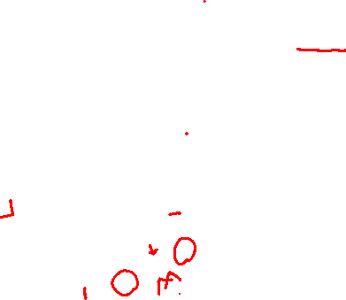
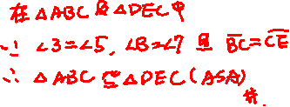
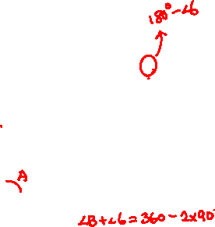
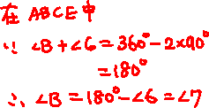
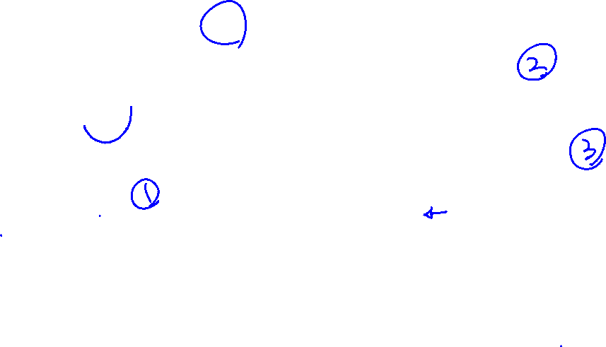
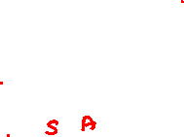

證明三角形全等
如圖，四邊形 ABCD 中，E 點在 AD 上，其中 ∠BAE = ∠BCE = ∠ACD = 90º，且 BC = CE。
請完整說明為何 ΔABC 與 ΔDEC 全等的理由。 【103 會考 非選 2】
全等三角形判別性質：
SSS、SAS、AAS、ASA、RHS
D
E
6
7
四邊形內角和 = 360 度
A
2
1
5
4
3
B
C
學生練習
A
D
如圖，ABCD 為正方形，在 AB 與 BC 上各取一點 E、F，使得 AE = CF，
若 DE = 10，則 EF = ?
(A) 20 (B) 15 (C) (D)
E
B
F
C
解答： (C)
Notes:
來看 103 年會考的非選題，如圖，四邊形 ABCD 中，這個四邊形，E 點在 AD 上，E 點在這邊，
其中角 BAE、 角 BCE 、 角 ACD 都等於 90 度，將這三個角標示在圖上，
角 BAE 在這邊 90 度，角 BCE 也是 90 度，角 ACD 也是 90 度，
標示到這邊，就可以聯想到角 3 和 角 5 相等了，
因為他們倆個都是 90 度減掉 角 4。
繼續看題目，而且 BC 等於 CE，這兩段相等，
請完整說明為何三角形 ABC 與三角形 DEC 全等的理由。
要說明這兩個<動> 三角形全等，
就要利用<動>全等三角形判別性質，
只要符合這五種性質的其中一種，兩個三角形就是全等，
回到圖上尋找條件，
題目已經說了 BC 等於 CE，一組對應邊相等，也就是有一個 S 了，
剛剛聯想到了 角 3 等於 角 5，對應角相等，就有一個 A 了。
還差一個條件，
因為沒有給其他邊的條件，
我們來從角度想想。
也就是現在看看能不能說明角 B 等於 角 7 或 角 1 等於 角 D。
從圖上很容易觀察到角 7 和這個角 6 剛好組成平角，
也就是 角 7 等於 180 減角 6。
而角 B 和 角 6 一看就知道是互補的關係，
因為在這個<動>四邊形中，
題目已經給了兩個內角都是 90 度，
而我們知道<動> 四邊形的內角和是 360 度，
那麼角 B 加 角 6 就是 360 扣掉 2 個 90 也就互補了。
這樣就找到了另一組對應角角 B 和角 7 相等，也就是 ASA 全等了。
思考清楚了，接著將步驟寫出來，
一開始連想到角 3 等於角 5，
要寫出為什麼，
因為角 3 加 角 4 等於 90 度，且 角 4 加角 5 也等於 90 度，
所以角 3 等於 角 5。
接下來要說明角 B 等於角 7，
在四邊形 ABCE 中，
因為角 B 加 角 6 加 2 乘以 90 = 360 度，
得到 角 B 等於 180 減角 6。
又因為 E 點在 AD 上，所以角 7 也等於 180 減角 6，
就會得到 角 B 等於角 7。
最後就可以進入結論部份了。
在三角形 ABC 及三角形 DEC 中，
因為剛剛推導得到，
角 3 等於角 5、以及角 B 等於 角 7，
而且題目已知條件給的 BC 等於 CE，
所以三角形 ABC 全等於三角形 DEC (ASA)，
這樣就完成這題非選的作答了。
快速地整理一下剛剛的思考流程，
一開始看到這兩個 90 度有重疊角 4，
就要能聯想角 3 和角 5 是相等的。
而目標是要說明三角形全等，要想到利用判別性質，
所以要說明角 B 等於角 7，
從圖形上可以發現利用四邊形內角和以及平角就可以將它們關聯起來。
學生練習是要先說明這兩個三角形全等，再做計算的題目，
請同學練習寫證明囉。

